Slide 1
Дан весёлый наш звонок,
Начинается урок!
Здесь и сказка, и поделки,
Шутки, игры – всё для нас.
Пожелаем всем удачи,
В добрый путь и
в добрый час!

Slide 2
Тема урока:
Нобврогшодниее чубдыо

Slide 3
Тема урока:
Новогоднее чудо из бумаги

Slide 4
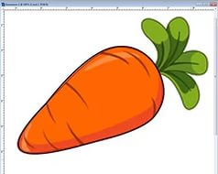
За правильные ответы и хорошую работу на уроке зайка будет давать вам по морковке.
5 морковок -отметка 5;
4 морковки -отметка 4;
3 морковки -отметка 3;

Slide 5
Основные приёмы работы с бумагой-это
Складывание;
Разрывание;
Склеивание;
Сгибание;
Резание.
Найдите ошибку

Slide 6
Основные приёмы работы с бумагой:
Складывание;
Склеивание;
Сгибание;
Резание.

Slide 7
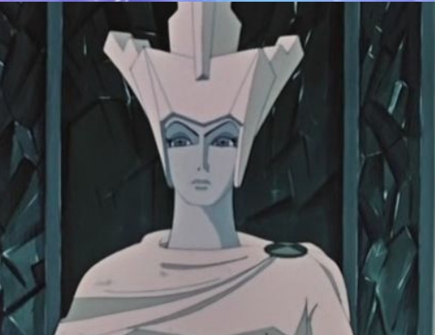

Slide 8
Новогоднее чудо

Slide 9
Цветная бумага
Клей
Новогоднее чудо
Карандаш
Ножницы
Верёвочка или тесьма

Slide 10

Этапы изготовления новогодней игрушки.
1.Складываем прямоугольный лист - в квадрат;
отрезаем полоску бумаги и убираем её в сторону.
Вот, что у нас получилось.

Slide 11
2. Раскладываем треугольник в квадрат.
Загибаем правый нижний угол
к верхнему левому углу.
Вот, что получилось.

Slide 12
3. Раскладываем треугольник в квадрат
4. Теперь складываем квадрат по схеме:
А)
Б)
В)

Slide 13

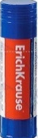
5. Делаем надрезы.
6. Раскладываем треугольник.
Вот, что у нас получилось.
7. Теперь склеиваем 2 угла по диагонали.

Slide 14
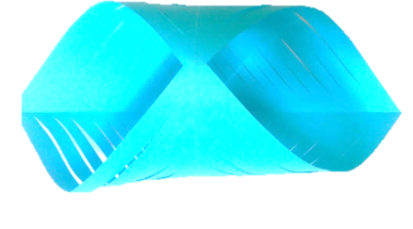
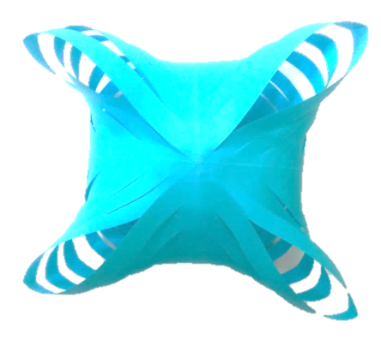
Затем ещё 2 угла

Slide 15
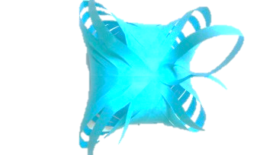
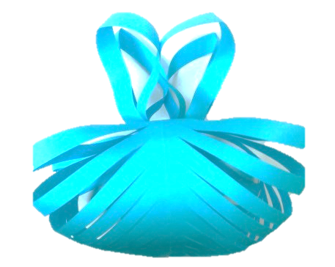
8.Теперь нам осталось оформить
верхушку нашей новогодней игрушки.
9.Наша игрушка готова!
Продеваем верёвочку, чтобы удобно было подвешивать игрушку на ёлочку.

Slide 16
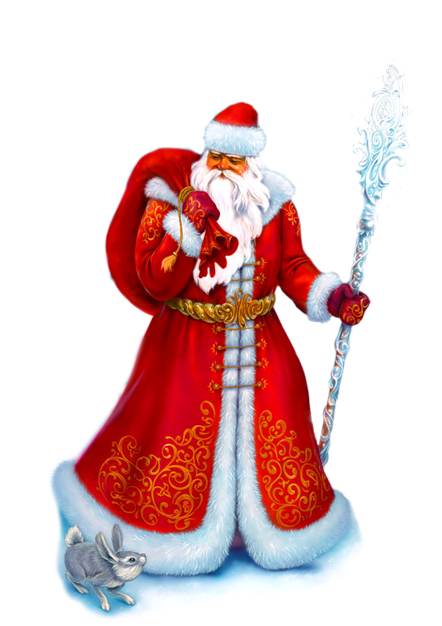


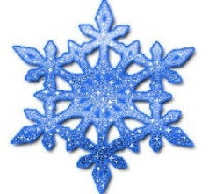





Slide 17

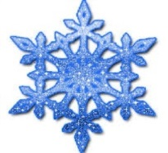

Молодцы, ребята.
Большое вам спасибо.
Дед Мороз

